Slide 1

Aleksander Belazerski Stanisław Ciszkiewicz Stanisław Doliński,
Michał Kozłowski, Jan Sakowski

Slide 2
Założenia projektowe
Podział na 3 etapy
Wymiana projektów między zespołami po każdym etapie
Interfejs graficzny
Prowadzenie dokumentacji
Kod opisywany w języku angielskim

Slide 3
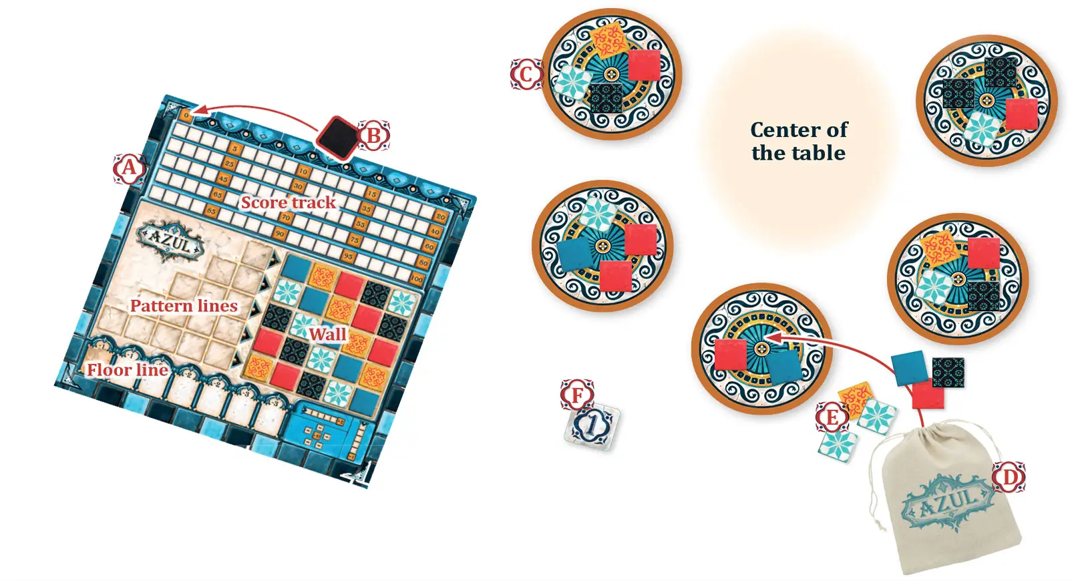
Przedstawienie gry

Slide 4
Elementy gry
A – plansza (2-4)
B – tabela punktów
C – warsztat (5,7,9)
D – worek na kafelki
E – kolorowe kafelki (100)
F – kafelek pierwszego gracza

Slide 5
Zasady rozgrywki - skrót
Gra składa się z rund
Dobieranie kafelków: stół lub warsztaty
Układanie kafelków na liniach wzorów
Podliczanie punktów
Punkty ujemne – floor
Celem każdego gracza jest jak najszybsze ułożenie pełnego wiersza na swojej ścianie

Slide 6
Założenia aplikacji
Możliwość gry online
Możliwość gry stacjonarnej
Możliwość zapisania stanu gry
Możliwość wczytania zapisu stanu gry
Interfejs graficzny gry

Slide 7
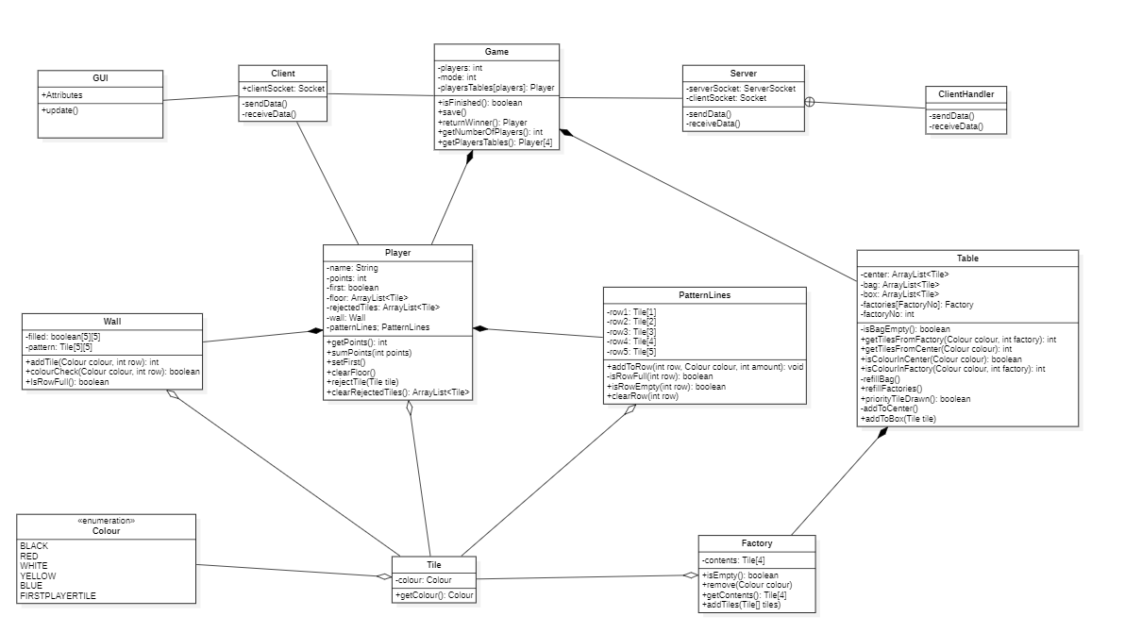
Diagram UML

Slide 8

Najważniejsze klasy

Slide 9
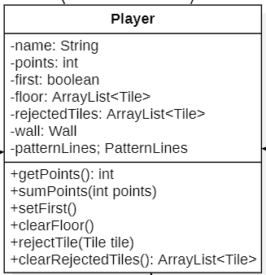
Klasa Player
Klasa obsługująca gracza
Klasa posiada pola informujące o zasobach gracza
Posiada metody zliczające ilość punktów zdobytych podczas rundy
Posiada metody sterujące zasobami gracza

Slide 10
Diagram UML

Slide 11
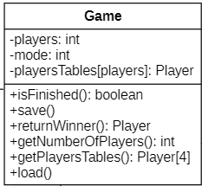
Klasa Game
Główna klasa odpowiedzialna za całą grę
Posiada informację o ilości graczy i trybie gry
Posiada metodę zwracającą zwycięzcę
Zapisuje rozgrywkę

Slide 12
Diagram UML

Slide 13
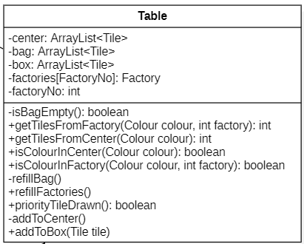
Klasa Table
Przechowuje informacje o całej zawartości stołu (środek, warsztaty, worek, pudełko)
Posiada metody uzupełniające warsztaty i worek
Posiada metodę dodającą kafelki z warsztatów na środek

Slide 14
Diagram UML

Slide 15
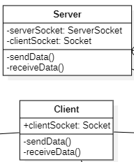
Klasy Server i Client
Klasa Server umożliwia grę online
Klasa klient obsługuje gracza w przypadku gry online
W przypadku gry offline klasa Server nie jest używana (wtedy Client przejmuje jej zadania)

Slide 16
Diagram UML

Slide 17
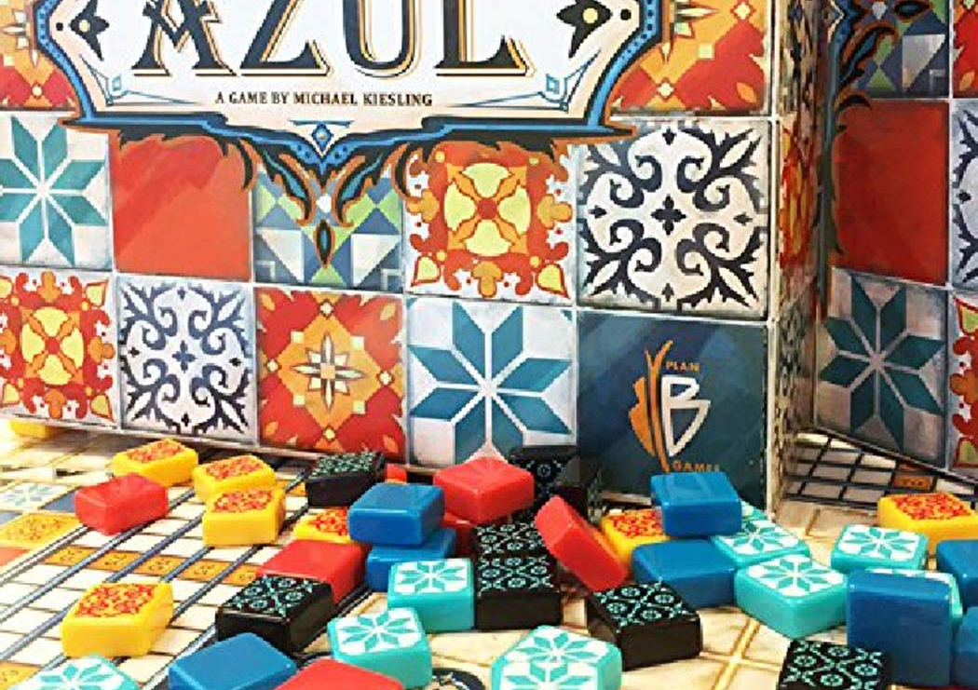
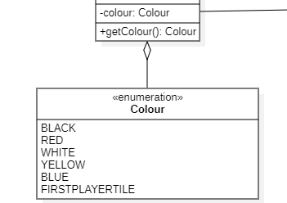
Klasa Tile
Podstawowa klasa programu
Zawiera informacje o kolorze lub typie kafelka

Slide 18
Diagram UML

Slide 19
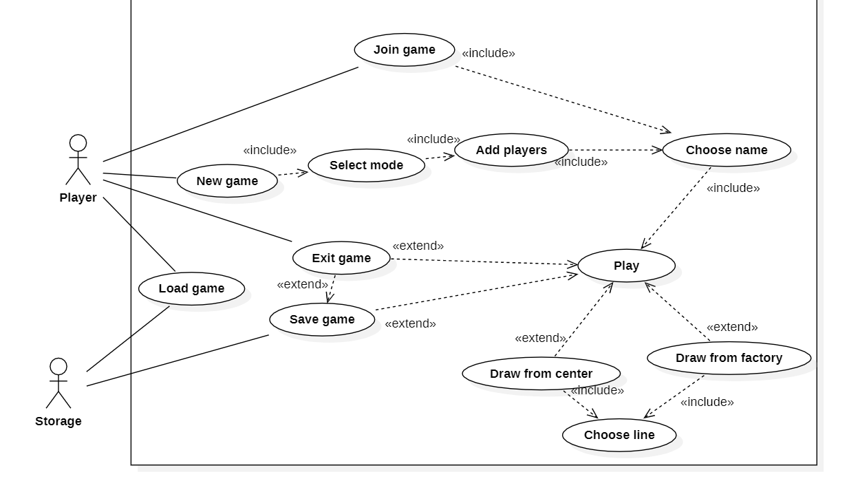
Use-case diagram

Slide 20
Bibliografia
https://www.rebel.pl/repository/files/instrukcje/azul-instrukcja.pdf
https://www.youtube.com/watch?v=7ygt6qM5WdY

